Slide 1




MẸ ƠI CÓ BIẾT
Nguyễn Văn Chung

Slide 2
ĐỌC LỜI CA
MẸ ƠI CÓ BIẾT
Mẹ ơi có biết, con thương mẹ nhiều? Cứ muốn ôm mẹ và cười thật tươi. Mẹ ơi con biết, mẹ yêu con lắm! Mỗi khi con buồn, có mẹ kề bên. Mái tóc mẹ thơm, ánh mắt mẹ hiền, thích nhất mẹ hát, con sẽ ngủ yên! Đến lúc con lớn, hứa sẽ chăm ngoan, cố gắng học hành để mẹ được vui.

Slide 3
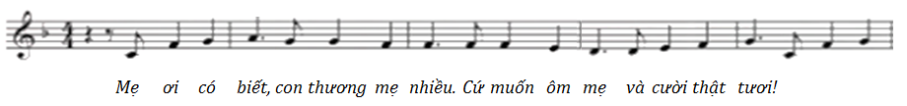
TẬP HÁT TỪNG CÂU
Câu 1

Slide 4
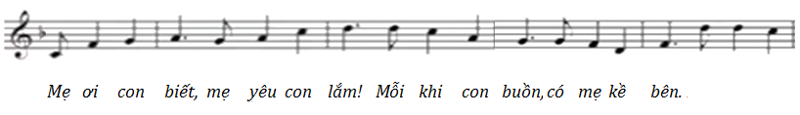
TẬP HÁT TỪNG CÂU
Câu 2

Slide 5
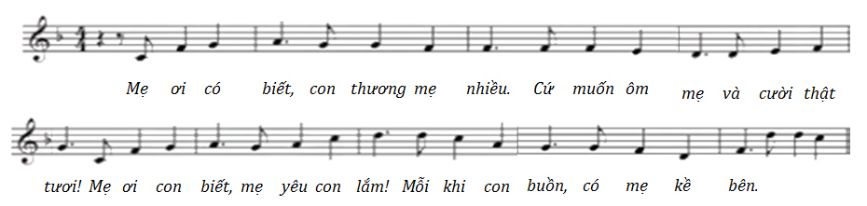

TẬP HÁT TỪNG CÂU
Câu 1+2

Slide 6
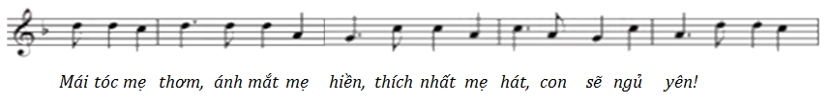
TẬP HÁT TỪNG CÂU
Câu 3

Slide 7
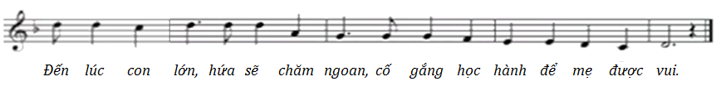
TẬP HÁT TỪNG CÂU
Câu 4

Slide 8
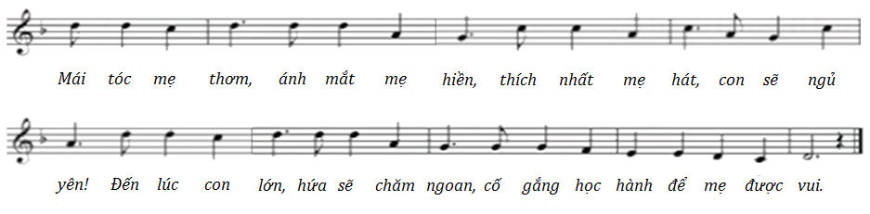
TẬP HÁT TỪNG CÂU
Câu 3+4

Slide 9
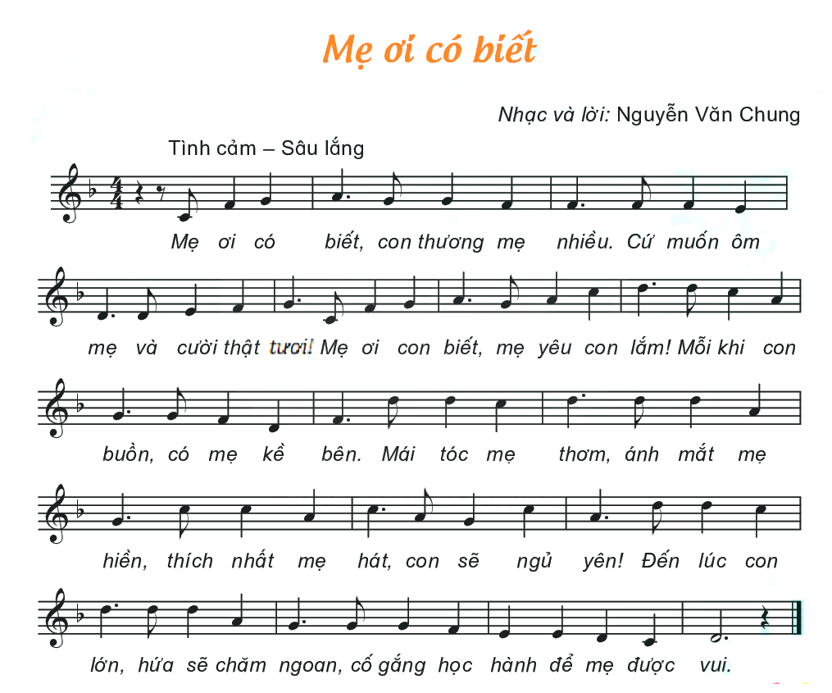


Cả bài

